Slide 1
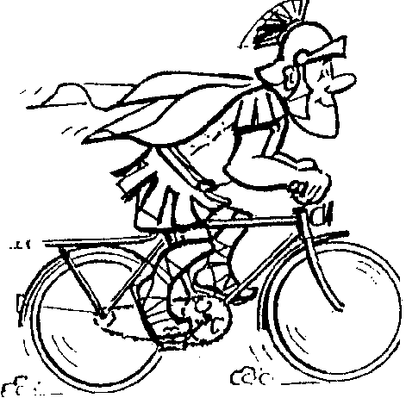
LATEIN
Informationen zur Sprachenwahl für die Klasse 7
(Bitte Button anklicken)

Slide 2

Salvete,
parentes discipulique carissimi!

Slide 3
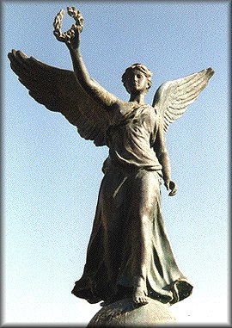
Non scholae, sed vitae discimus!
Nicht für die Schule, sondern für das Leben lernen wir!

Slide 4

Quid nobis venit in mentem cogitantibus de lingua Latina?
(Woran denken wir, wenn wir an Latein denken?)

Slide 5
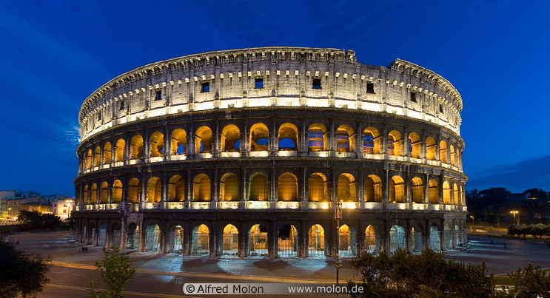
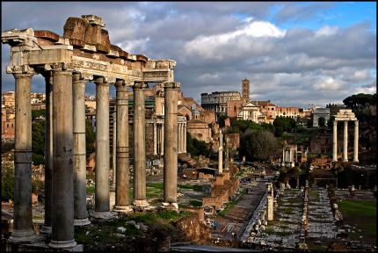
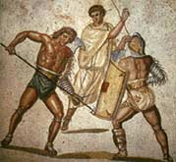

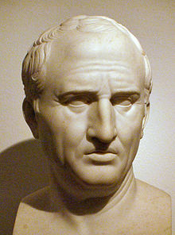
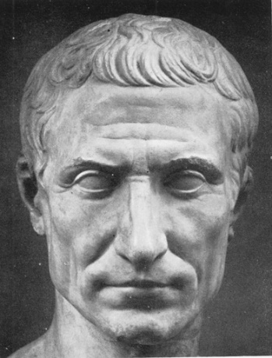
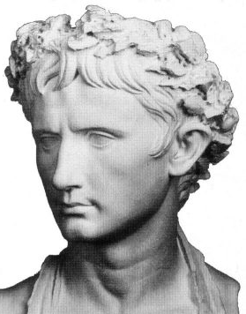
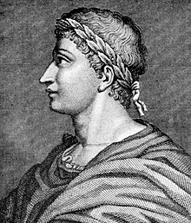
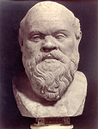
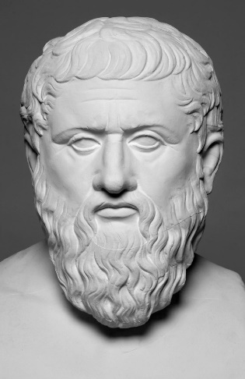
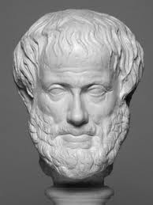
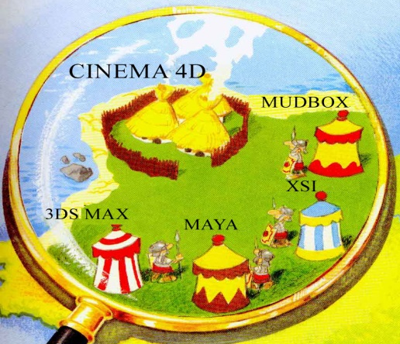
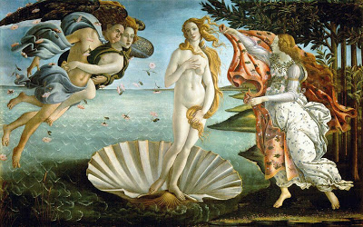

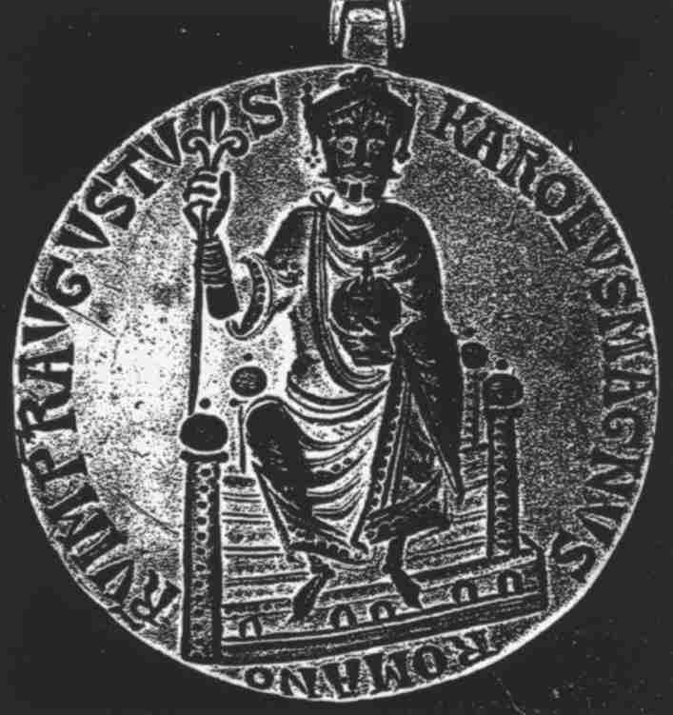
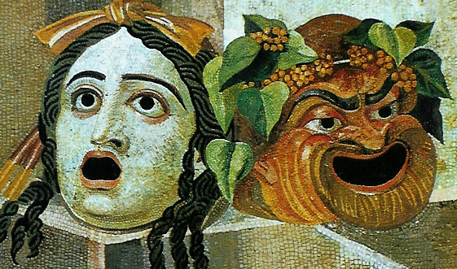
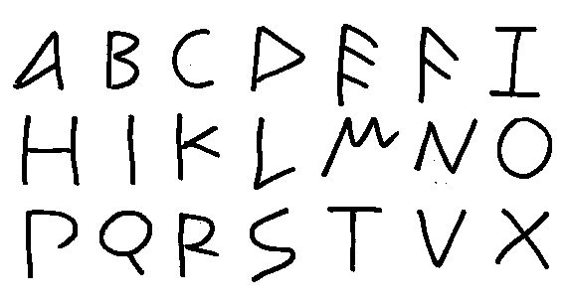

Slide 6

→Latein ist ein Schlüssel zur Welt
→ wie eine „Röntgenbrille“ für viele Zusammenhänge

Slide 7
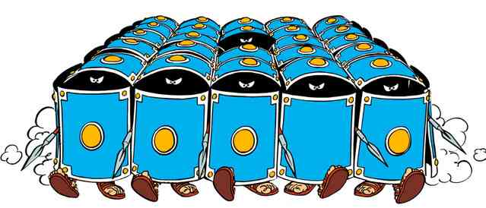
Causae necessariae linguae Latinae discendae
(Bedeutende Gründe, Latein zu lernen)

Slide 8
→ Latein ist die „heimliche“ Weltsprache.
→Man spricht sie nahezu überall in modernem Gewand.

Slide 9
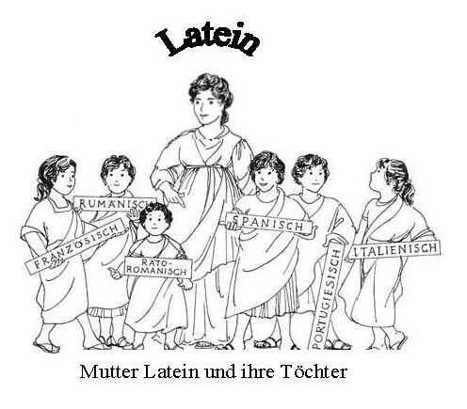
LATEIN
Im großen, globalen Rahmen

Slide 10
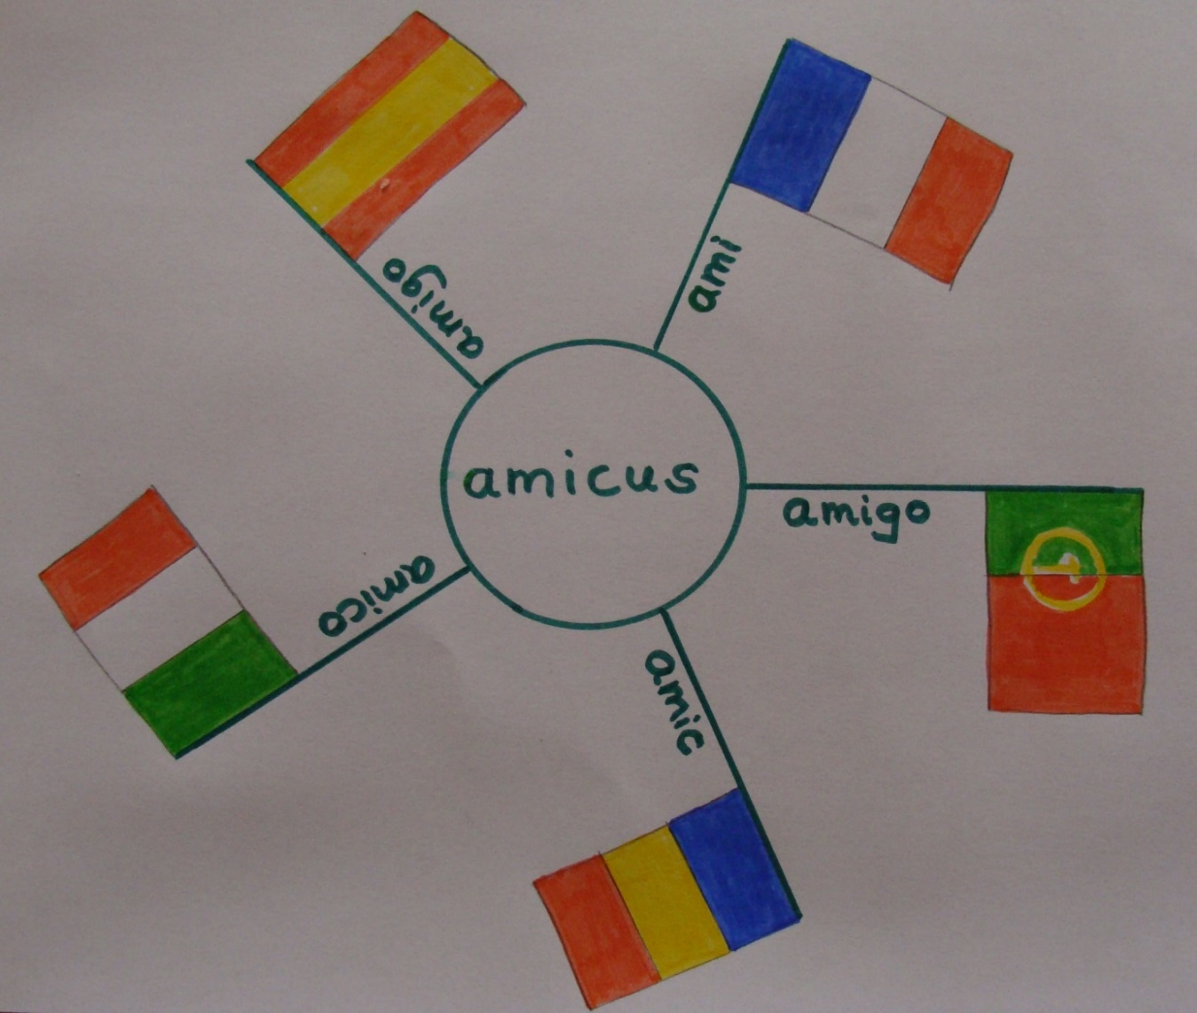
LATEIN

Slide 11
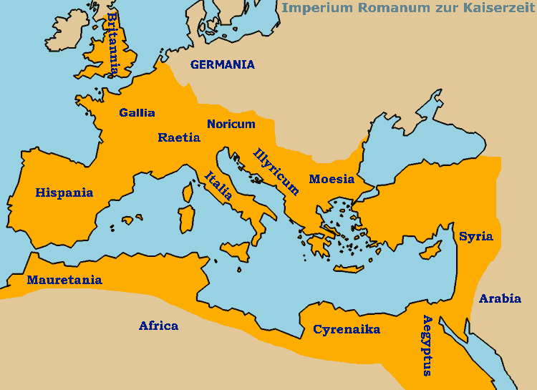
LATEIN – die Sprache der damaligen Welt…
Das Imperium Romanum zur Kaiserzeit um 100 n Chr.

Slide 12
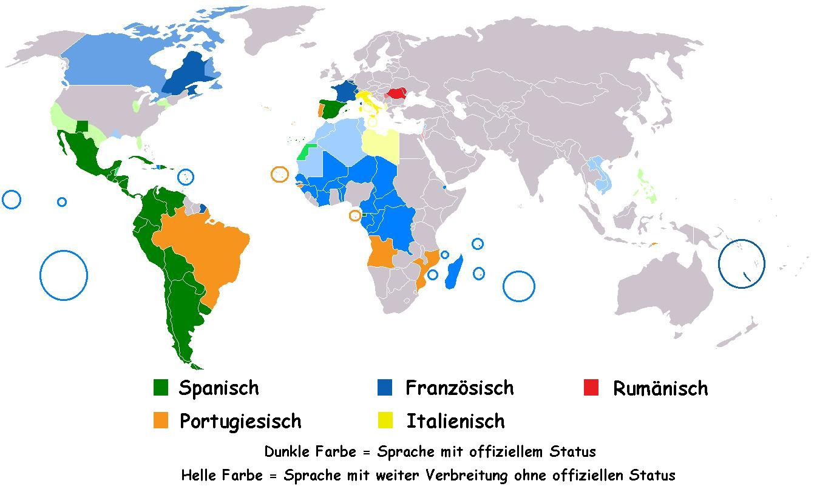
LATEIN …und als Basis der heutigen Welt

Slide 13
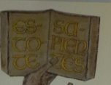
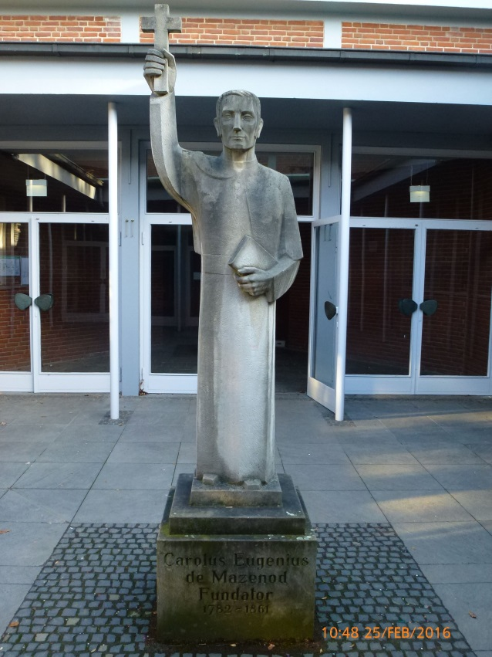
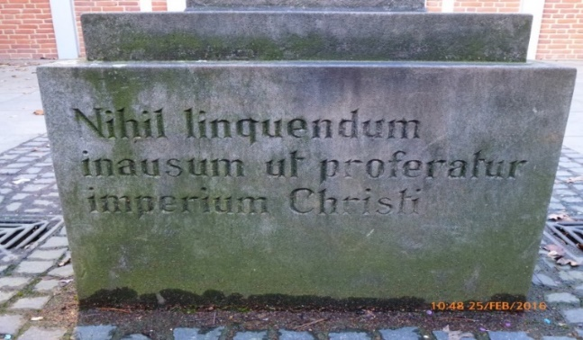
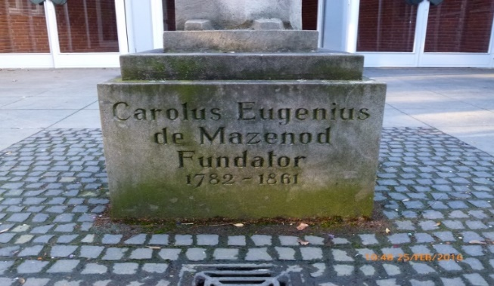
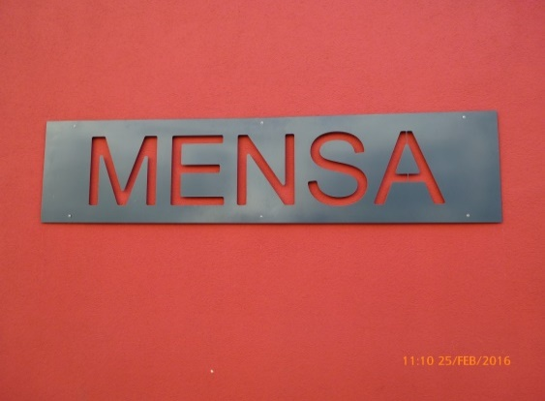
LATEIN
Im kleinen Rahmen:
In unserem Schulalltag und …

Slide 14
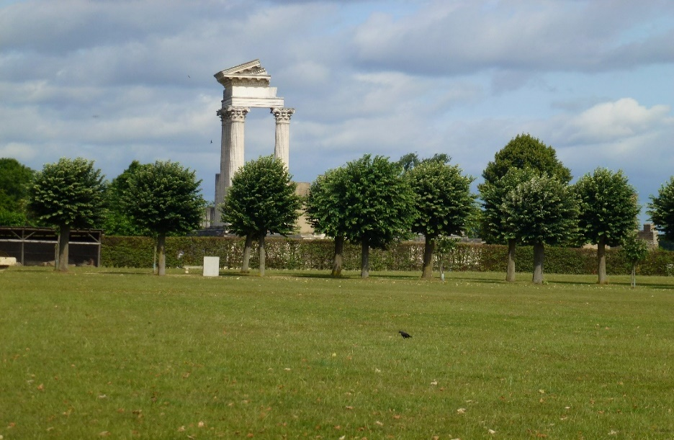
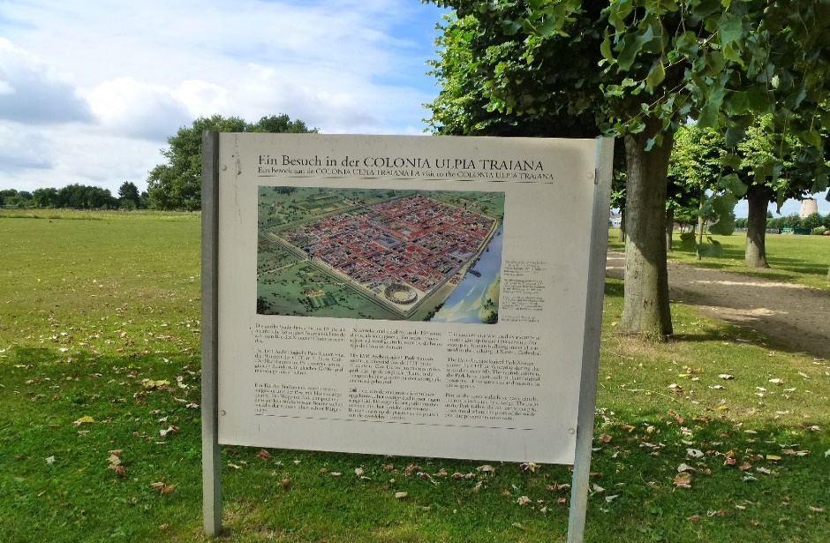
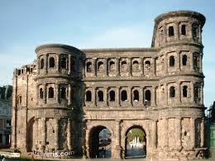
…etwas weiter entfernt
LATEIN

Slide 15
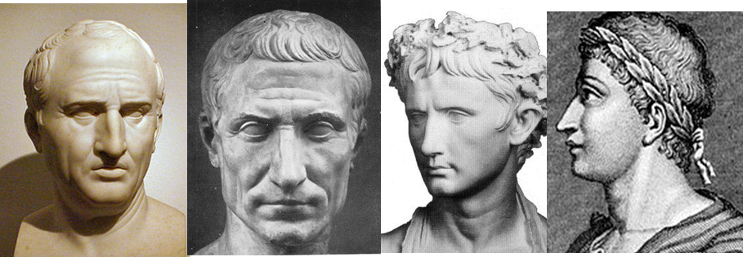
Grundlagen Europas und der Neuen Welt
LATEIN
Unterrichtsinhalte
Sprachen, Geschichte, Philosophie und Ethik, Wissenschaft, Staatsformen, Architektur, Künste
Aktualität und Fortwirken der Antike
historische, politische, philosophische,
und rhetorische Bildung
Gegenwart begreifen im Bewusstsein der Vergangenheit und im Hinblick auf die Zukunft

Slide 16

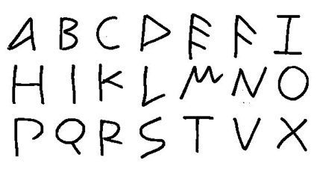
Analysefähigkeit und
Sprachbewusstsein,
Ausdauer und Beharrlichkeit
LATEIN
Unterrichtsinhalte
Problemlösefähigkeit
tieferes Verständnis der Muttersprache
Literarische Bildung
Unterrichtssprache ist Deutsch!

Slide 17

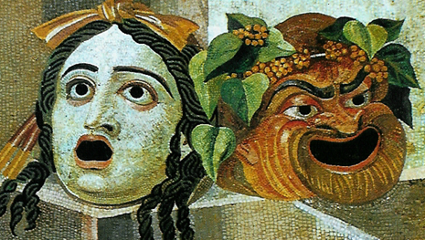
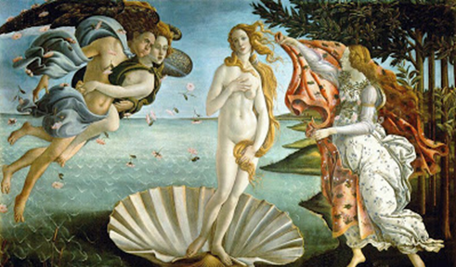
Bewusstsein für Ästhetik,
Persönlichkeitsbildung und Wertevermittlung
LATEIN
Unterrichtsinhalte

Slide 18

KURZUM: Latein ist mehr als eine Sprache!
Latein lernen – Verbindung von Vergangenheit, Gegenwart und Zukunft
Latein lernen – ein spannender Schritt im Prozess der „Weltaneignung“

Slide 19

Weitere Infos gerne am 19.04.2023!
Valete!
Bis bald!

Slide 20
Der grüne Informationsbutton führt auf den folgenden Seiten zu Erklärungen zum Text oder zu den Bildern.
Wenn man ihn nicht anklickt, gelangt man sofort zur nächsten Präsentationsseite.
Die Präsentation ist so aufgebaut, dass man mit Mausklicks auf die Informationsseiten kommt (und mit einem Klick irgendwo auf die Seite auch wieder zurück). Bitte nicht die Pfeiltasten der Tastatur benutzen!
Dieser rote Informationsbutton führt zu unterrichtsrelevanten Inhalten!

Slide 21
SPQR = Senatus Populusque Romanus =
Der römische Senat und das römische Volk: findet sich z.B. unter der Aquila der Legionsfeldzeichen; findet sich auch heute noch an vielen Stellen in Rom.

Slide 22
Salvete,
parentes discipulique carissimi!
Seien Sie herzlich gegrüßt, verehrte Eltern, Schülerinnen und Schüler!

Slide 23
Motto und Zielsetzung des Faches Latein:
„Non scholae, sed vitae discimus.“
(Nicht für die Schule, sondern für das Leben lernen wir.)
(von Seneca, 1. Jh. n. Chr., Lehrer des Nero, ursprünglich als Kritik an der Schule:
„Non vitae, sed scholae discimus“ gedacht.)
Bild: Viktoria (römisch) / Nike (griechisch): Siegesgöttin mit Flügeln und Lorbeerkranz

Slide 24
Kolosseum: Wahrzeichen Roms, berüchtigt durch seine Gladiatorenspiele; eingeweiht unter Kaiser Titus im Jahr 80 n. Chr.
Mosaik mit Gladiatoren: Kritische Auseinandersetzung mit der verbrecherischen Seite von Staatsmacht, da wir gerade aus Negativbeispielen für Gegenwart und Zukunft lernen können.
Schriftrolle: Überlieferung antiken Wissens von Naturwissenschaften über Philosophie bis hin zur Politik
Forum Romanum als zentraler Versammlungsplatz Roms.

Slide 25


Cicero: Politiker, Anwalt, Philosoph und Autor
Caesar: Politiker, Feldherr und Autor
Augustus: erster röm. Kaiser
Ovid: Schriftsteller
Sokrates, Platon, Aristoteles: Griechische Philosophen
Latein ist auch die Brücke zum Griechischen.

Slide 26
Asterix: die Tiefsinnigkeit der Asterixbände erschließt sich erst dem Kenner der griechisch-römischen Quellenlage zum Volk der Kelten / Gallier (historische und kulturelle Hintergründe)
Mythologie: Hier sehen wir das Gemälde „La Nascita di Venere“ von S. Botticelli (Venus, die Schaumgeborende, wird auf Zypern an Land gespült; zu sehen sind auch die Winde) stellvertretend dafür, dass römisch-griechische Mythologie auch die Kunst und das Theater (Komödienmaske (wohl Königstochter) und Tragödienmaske (wohl der Silen, ältester Satyr im Gefolge des Bacchus) beflügeln.
Erst die Kenntnis der Inhalte ermöglicht ein Verständnis des Gemäldes.

Slide 27
Vulgata (lat. Übersetzung der Bibel): das Christentum hat sich die lateinische und griechische Sprache als Medium zur Tradierung seiner Inhalte gewählt
Alphabet: das lateinische Alphabet hat seinen Ursprung im Alphabet der Phönizier und gelangte über die Griechen und Etrusker nach Rom und wurde zu unserem heute verwendeten Alphabet.
Karl der Große:
Hl. Römisches Reich Deutscher Nation (800-1806)
- Karl der Große setzte einen Prozess in Deutschland in Gang, der später als karolingische Renaissance bezeichnet wurde. Er hat die Bedeutung des griechisch-römischen Wissensschatzes erkannt und Bildung mit der Kenntnis dieser Schriften gleichgesetzt.
Für ihn war das Erlernen der lat. Sprache der Schlüssel zur Bildung!

Slide 28
Die Schildkrötenformation ist vielen aus den Asterix-Erzählungen bekannt.
Sie bezeichnet eine militärisch-taktische Formation des römischen Heeres, die vor Beschuss auch von oben schützte.

Slide 29
Bei einem Blick auf die Weltkarte ergibt sich aus den romanischen Sprachen folgendes Bild:
Bei der Berücksichtigung der Tatsache, dass ca. 70% des englischen Wortschatzes (der gehobenen Sprache und der Fachsprache) aus dem Lateinischen stammen, erweiterte sich das Farbspektrum noch einmal deutlich.
Auch ohne Kenntnis der modernen romanischen Sprachen erschließen sich viele Inhalte von Texten aufgrund des lateinischen Vorwissens.

Slide 30
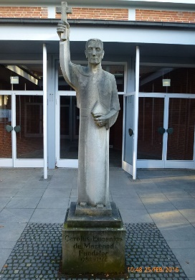
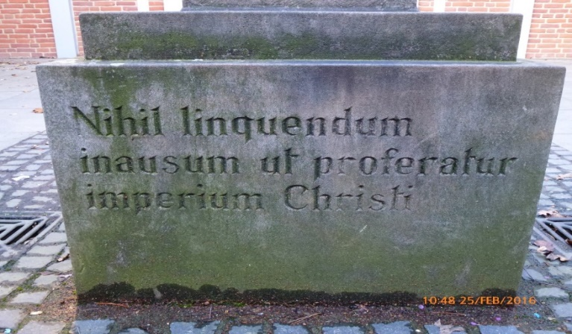
Auch im kleinen Rahmen wird Latein gesprochen. Es be-herrscht unseren Alltag, ohne dass es uns bewusst wäre…
Hier Bilder von unserem Schulgelände:
Estote sapientes – Seid weise!
(Teil des Wandgemäldes in Schule 1)
Satz aus der „Biblia sacra Vulgata“:
“audite disciplinam et estote sapientes et
nolite abicere eam”
Eugène de Mazenod, (Atrium des Forums) gründete den Orden der Oblaten (Schulträger von 1946 - 2006)
nihil linquendum inausum ut proferatur imperium Christi = nichts darf unversucht gelassen werden, um das Reich Christi vorwärts zu tragen.
Aber Latein begegnet uns auch als Wendungen, Floskeln und Sprüchen täglich in der Zeitung, in Fachartikeln, in Reden und Gesprächen. (z.B. Redewendung: „Et cetera“, „Status quo“, „Alea jacta est“, „Vice versa“, „In dubio pro reo“)

Slide 31
Altes Heerlager Xanten
- heute der archäologische Park Xanten (APX)
(Ziel einer Kursfahrt in der Klasse 7!)

Slide 32
Köln Römerturm
Alte Karte der röm. Kolonie. Bemerkenswert, dass die Römer bereits eine Brücke über den Rhein geschlagen hatten. Das ist den Deutschen erst im Jahre 1859 wieder gelungen (Vorgängerin der Hohenzollernbrücke)
Porta Nigra in Trier

Slide 33
Das römische Gedankengut bildet die Grundlage unseres heutigen Europas. Dies betrifft nicht nur die Sprachen, vor allem auch die Geschichte, die Grundlagen unserer Philosophie und Ethik, der Wissenschaften (ein Jurastudent studiert heute noch Röm. Recht, weil es die Grundlage des dt. sowie des europ. Rechts ist), unserer Staatsform, …..
Der Lateinunterricht erschließt den Schülerinnen und Schülern einen fundierten Zugang zur europäischen Kulturtradition, stärkt das historisch/philosophische Bewusstsein und leistet einen wichtigen Beitrag zur Förderung einer gemeinsamen europäischen Identität. Im Lateinunterricht kann man erkennen, woher wir Europäer kommen und was uns bis heute verbindet.
Das Hier und Jetzt erschließt sich uns umfassend nur aus der Kenntnis der Vergangenheit. Und aus der Kombination aus Vergangenheit und Gegenwart lässt sich die Zukunft gestalten.

Slide 34
Mit dem Lateinischen bauen wir die Analysefähigkeit und das Sprachbewusstsein aus.
Als Reflexionssprache leistet das Lateinische einen spezifischen Beitrag zur Entwicklung sprachlicher Fähigkeiten. Beim Übersetzen von lateinischen Texten verbessern die Schülerinnen und Schüler die Ausdrucksfähigkeit in der deutschen Sprache und schulen nachhaltig ihre Lesekompetenz, indem sie lernen, genau hinzusehen, geeignete Wörter und Ausdrücke zu suchen, sie kritisch zu prüfen, auszuwählen und kreativ anzuwenden.
Wer Spaß am Knobeln und Kombinieren hat und gerne Rätsel mit intelligentem Nachdenken löst, der hat auch Freude am Lateinunterricht!
Latein wird heutzutage kaum noch gesprochen, weswegen die Unterrichtssprache Deutsch ist. Da die Wörter wie im Deutschen, also "wie geschrieben" ausgesprochen werden, stellt die Aussprache des Lateinischen kein Problem dar.
Latein ist nicht schwieriger zu erlernen, als andere Fremdsprachen. Eine Fremdsprache zu erlernen ist immer mit „Arbeit“ verbunden (Vokabellernen, Grammatiklernen). Wir erlernen eine Fremdsprache nicht spielend – zumindest nicht in der Schule.

